Slide 1
BÁO CÁO ĐỒ ÁN CUỐI KỲ Dự báo thời tiết
Môn: Khoa học dữ liệu
Giảng viên: Trần Trung Kiên
THÀNH VIÊN:
1612579 Nguyễn Văn Tài
1412403 Nguyễn Hoàng Phúc

Slide 2
CÂU HỎI ĐẶT RA:
Dự đoán 3 tiếng sau có mưa hay không dựa trên dữ liệu thời tiết hiện tại
Ý nghĩa: nếu trả lời được tốt câu hỏi này thì chúng ta có thể chuẩn bị tốt hơn mà không cần kết nối mạng để tra cứu
Mong đợi: độ chính xác của mô hình vượt 80%

Slide 3
THU THẬP DỮ LIỆU
Nguồn: https://www.worldweatheronline.com
Path: /ho-chi-minh-city-weather-history/vn.aspx
Đã kiểm tra tinh hợp lệ của dữ liệu, path không được đề cập đến trong robots.txt
Dữ liệu được lấy từ 1 tháng 1 năm 2017 đến 30 tháng 11 năm 2019

Slide 4
THU THẬP DỮ LIỆU
Dùng thư viện requests_html kết hợp với Selenium để parse dữ liệu
Dữ liệu lấy xuống bao gồm time, month, temperature, feel like, wind, gust, cloud, humidity, precipitaion (lượng mưa), pressure và weather

Slide 5
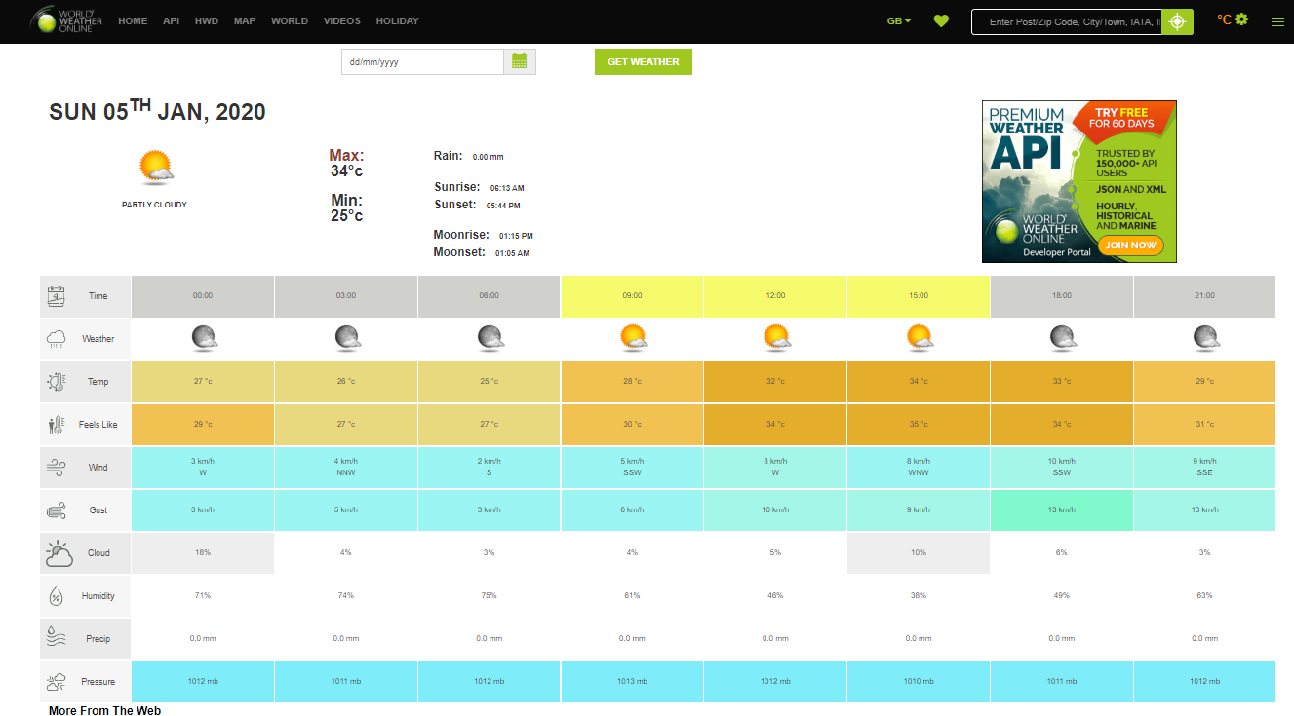
Dùng Selenium để điền ngày tháng và bâm nút để hiện giá trị thời tiết
Giá trị cần lấy

Slide 6
MÔ TẢ DỮ LIỆU
Dữ liệu train gồm 8512 dòng, 12 cột
Ý nghĩa mỗi cột:
Time: thời gian trong ngày (string)
Month: tháng (float)
Temperature: nhiệt độ (float) đơn vị độ C
Feels like: nhiệt độ cảm nhận được (float) đơn vị độ C
Wind: tốc độ gió (trung binh) (float) đơn vị km/h
Gust: tốc độ gió (cao nhất) (float) đơn vị km/h
Direction: hướng gió (string)
Cloud: độ che phủ của mây (float) đơn vị %
Humidity: độ ẩm (float) đơn vị %
Precipitation: lượng mưa (float) đơn vị mm
Pressure: áp suất (float) đơn vị mb
Weather: thời tiết (string)

Slide 7
LABEL
Label chính là giá trị thời tiết của 3 tiếng sau
Dòng dữ liệu trên sẽ có label là giá trị thời tiết của dòng dữ liệu sau
Label sau đó được map về {norain, rain}

Slide 8
LABEL
Giá trị thời tiết được phân loại bằng tay do cần phải đọc hiểu tinh chất thời tiết:
Bảng phân loại:

Slide 9
TIỀN XỬ LÝ
Dữ liệu được chia ra thành tập train và tập test với tỷ lệ 90 – 10
Sau đó tập train được chia tiếp thành train và validation theo tỉ lệ 80 – 20

Slide 10
TIỀN XỬ LÝ – LOẠI BỎ CỘT
Cột precipitation có quá nhiều giá trị 0. Đồng thời giá trị 0 vừa có thể là 0 mm vừa có thể là 0 đo đạc được
Do để lại sẽ làm phức tạp hóa quá trình tiền xử lý cũng như có thể làm model bị overfitting nên nhóm bỏ cột này

Slide 11
TIỀN XỬ LÝ – XỬ LÝ GIÁ TRỊ THIẾU
Các cột có type là float nếu thiếu có giá trị là 0.
Các cột có type là string không có ghi nhận có giá trị thiếu
Do dữ liệu truyền vào sau này để test hoặc sử dụng model có thể có giá trị trống (NaN) nên nhóm xử lý thêm với trường hợp giá trị trống là NaN
Tổng kết:
Ở các cột có type là float, giá trị trống có thể là 0 hoặc NaN thay bằng mean của cột đó
Ở các cột có type là string, giá trị trống có thể là NaN, thay bằng giá trị xuất hiện nhiều nhất

Slide 12
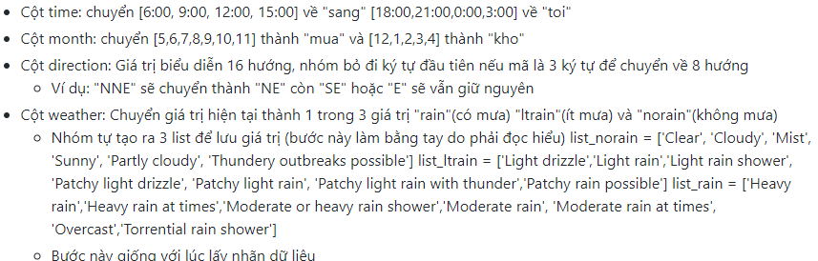
TIỀN XỬ LÝ – XỬ LÝ GIÁ TRỊ CATEGORY
Trước khi áp dụng OneHotEncoder, cần giảm số chiều dữ liệu của các cột category xuống

Slide 13
TIỀN XỬ LÝ – XỬ LÝ GIÁ TRỊ CATEGORY – CỘT TIME
Từ 6:00 - > 15:00 chuyển thành “sang”
Mốc được lấy theo dữ liệu train
Với dữ liệu được truyền vào khoảng chuyển thành “sang” là 6 giờ đến trước 18 giờ
Từ 18:00 - > 3:00 chuyển thành “toi”
Để dễ xử lý, không phải ”sang” thì là “toi” trong trường hợp dữ liệu truyền vào không giống với mẫu

Slide 14
TIỀN XỬ LÝ – XỬ LÝ GIÁ TRỊ CATEGORY – CỘT MONTH
[5,6,7,8,9,10,11] → “mua”
[12, 1, 2, 3, 4] → “kho”
Theo mùa mưa và mùa khô ở miền Nam

Slide 15
TIỀN XỬ LÝ – XỬ LÝ GIÁ TRỊ CATEGORY – CỘT DIRECTION
Loại bỏ ký tự đầu tiên nếu có 3 ký tự
Mục đích là chuyển từ thể 16 hướng về thể 8 hướng

Slide 16
TIỀN XỬ LÝ – XỬ LÝ GIÁ TRỊ CATEGORY – WEATHER
Chuyển sang “rain” hoặc “norain”
Cách chuyển đổi dựa giống như khi ta lấy label

Slide 17
TIỀN XỬ LÝ – XỬ LÝ GIÁ TRỊ CATEGORY
Cuối cùng là áp dụng OneHotDecoder cho các cột category

Slide 18
TIỀN XỬ LÝ – CHUẨN HÓA
Chuẩn hóa dữ liệu bằng StandarScaler

Slide 19
ÁP DỤNG MÔ HÌNH
Multi-layer perceptron
Support vector machine (sử dụng Gaussian/RBF kernel)

Slide 20
Multi-layer perceptron
Nhận xét:
Theo chiều tăng của số tầng ẩn, độ lỗi giảm, đạt tối nhất ở h = 100 (đạt độ lỗi 0 khi a = 0.0001)
Theo chiểu tăng của alpha độ lỗi tăng, khi a vượt qua 1 độ lỗi tăng vượt trội. Ta thấy a thấp khả năng học của mô hình tốt hơn, nhưng khi xuống nhỏ hơn 0.01 thì độ lỗi bắt đầu tăng (trừ trường hợp 100 tầng ẩn)

Slide 21
Multi-layer perceptron
Nhận xét:
Với alpha <=1 theo chiều giảm, độ lỗi trên validation tăng, trong khi độ lỗi trong train set có xu hướng giảm. Có thể đây là dấu hiệu của overfitting, còn với alpha lớn, độ lỗi 2 bên đều cao
Không tinh trường hợp a nhỏ, với h =100 ta thấy có dấu hiệu của overfitting do độ lỗi tăng lên cao hơn cả các model ít tầng hơn
Tốt nhất tại alpha = 10 và 50 tầng ẩn

Slide 22
Support vector machine
Nhận xét:
Với C và gamma tăng thì độ lỗi trên giảm

Slide 23
Support vector machine
Nhận xét:
Không có giá trị C nào thực sự tốt do độ lỗi đều khá cao
Ngoài ra với g=1 ta thấy mô hình bị overfitting đối với C >10 và underfitting với C=0.1.
Tốt nhất tại c=10, gamma=0.1

Slide 24
KẾT QUẢ CUỐI CÙNG CỦA HAI MÔ HÌNH
 | Độ lỗi tốt nhất (train set) | Độ lỗi tốt nhất (validation set)
MLPClassification | 13.3997062 | 16.1227154
SVM Gaussian/RDF kernel | 10.7719928 | 15.8616188

Slide 25
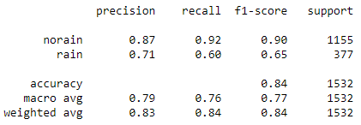
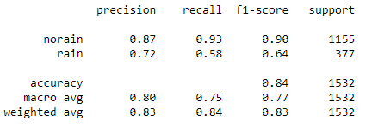
MLPCLF
Do nhu cầu cần dự đoán được những trường hợp mưa nên sẽ so sánh độ hiệu quả của 2 mô mình ở nhãn rain
Về precision, MLP có phần kém hơn 0.1, trong khi recall thì lớn hơn SVM 0.2
Ta thấy điểm f1 thì MLP cao hơn (0,1) điều đó cho thấy là độ hiệu quả của SVM là hơn một ít so với MLP khi dự đoán “rain”
Về accuracy và f1 ở class “norain” 2 mô hình như nhau
Vậy ta chọn MLP là mô hình cuối cùng
SVMCLF

Slide 26
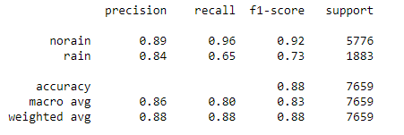
HUẤN LUYỆN TRÊN TOÀN TẬP TRAIN

Slide 27
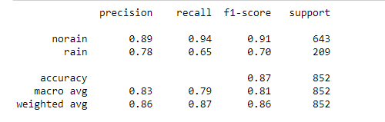
THỬ NGHIỆM TRÊN TẬP TEST

Slide 28
KẾT LUẬN
Dự đoán là khi áp dụng vào thực tế, mô hình hoạt động sẽ không tốt, nhưng không quá tệ
Có thể sử dụng làm nguồn tham khảo nếu không thể xem dự báo thời tiết vì một lý do nào đó

Slide 29
BÀI HỌC RÚT ĐƯỢC SAU ĐỒ ÁN
Cần phải kiểm tra thật chắc chắn thông tin chúng ta lấy được trên web có được cho phép hay không. Cách tốt nhất, vẫn là email trưc tiếp để hỏi tác giả
Với bài toán phân lớp, cần tinh thế trong việc chọn class ngay từ đầu. Nên cố gắn làm số lớp giảm nhất có thể
Cần kiểm tra thật kỹ trước khi thực hiện commit trên git hub

